Slide 1
Dossier Architecture Général
PRO2 - Espace artiste

Slide 2
Informations
Code: PRO2
Titre: Espace artiste
Type: TPRO1 - Transformation
Statut: En cours
Sponsor: ENT34 - Domaine Artist Experience (Interne)
Réference du train:
Méteo: Bonne
Taux avancement global estimé: 10%
Taux avancement délai: 10%

Slide 3
Informations
Date de début: 2026-02-02
Date de fin estimée: 2027-01-01
Date de fin réelle:
Budget OPEX estimé: 100000
Budget OPEX réel: 120000
Budget CAPEX estimé: 50000
Budget CAPEX réel: 55000

Slide 4
Contributeurs
Entité | Acteur | Rôle
ENT32 - Domaine Distribution (Interne) | Bernard Nicolas | Tech Lead

Slide 5
Contexte

Slide 6
Key results
Key result | Type | Description
KR14 - Atteindre 99.95% disponibilité apps Vitales | Non fonctionnel | Cible : 99.95% — Indicateur : SLA

Slide 7
Processus
Processus | Description
PROCESS1 - Calculer et payer les royaltiers | Du rapport mensuel d'un DSP au versement final aux ayants droit.

Slide 8
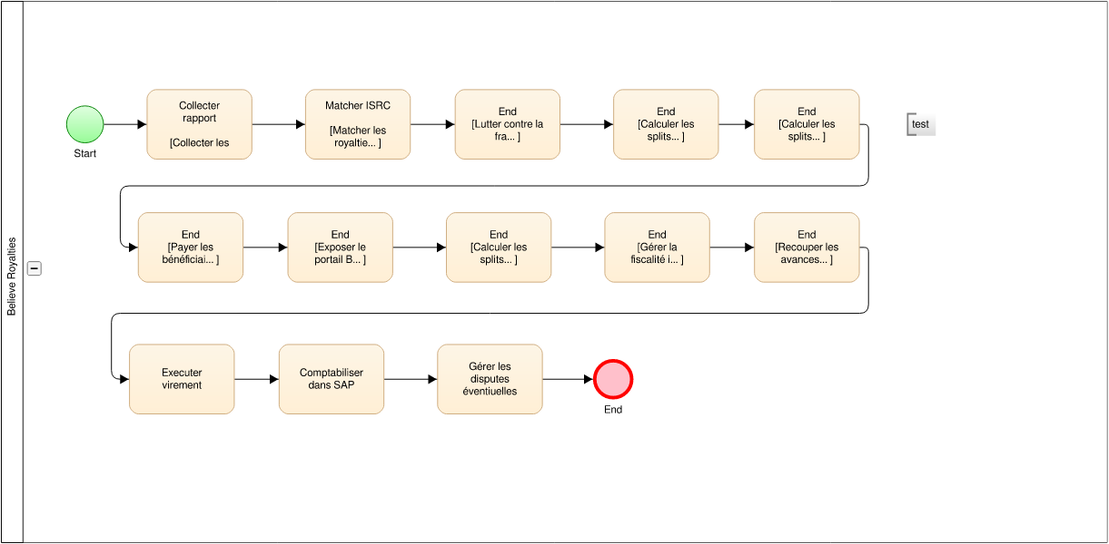
Processus: PROCESS1 - Calculer et payer les royaltiers

Slide 9
Démarche
Description de la démarche

Slide 10
POS des capacités impactées

Slide 11
Capacités impactées
Capacité | Type | Impact
CAP75 - Former les artistes | Modification | None
CAP26 - Onboarder un artiste/label | Modification | None
CAP23 - Signer un artiste ou label | Modification | None

Slide 12
POS des objet métiers impactés

Slide 13
Objet métiers impactés
Objet métier | Type | Impact
OM1 - Artiste | Modification | None

Slide 14
Solution applicative: PROSCEN3 - Portail en dev interne

Slide 15
POS des applications impactées

Slide 16
Application impactées
Application | Type | Impact
APP1 - Portail artiste | Création | None

